Slide 1
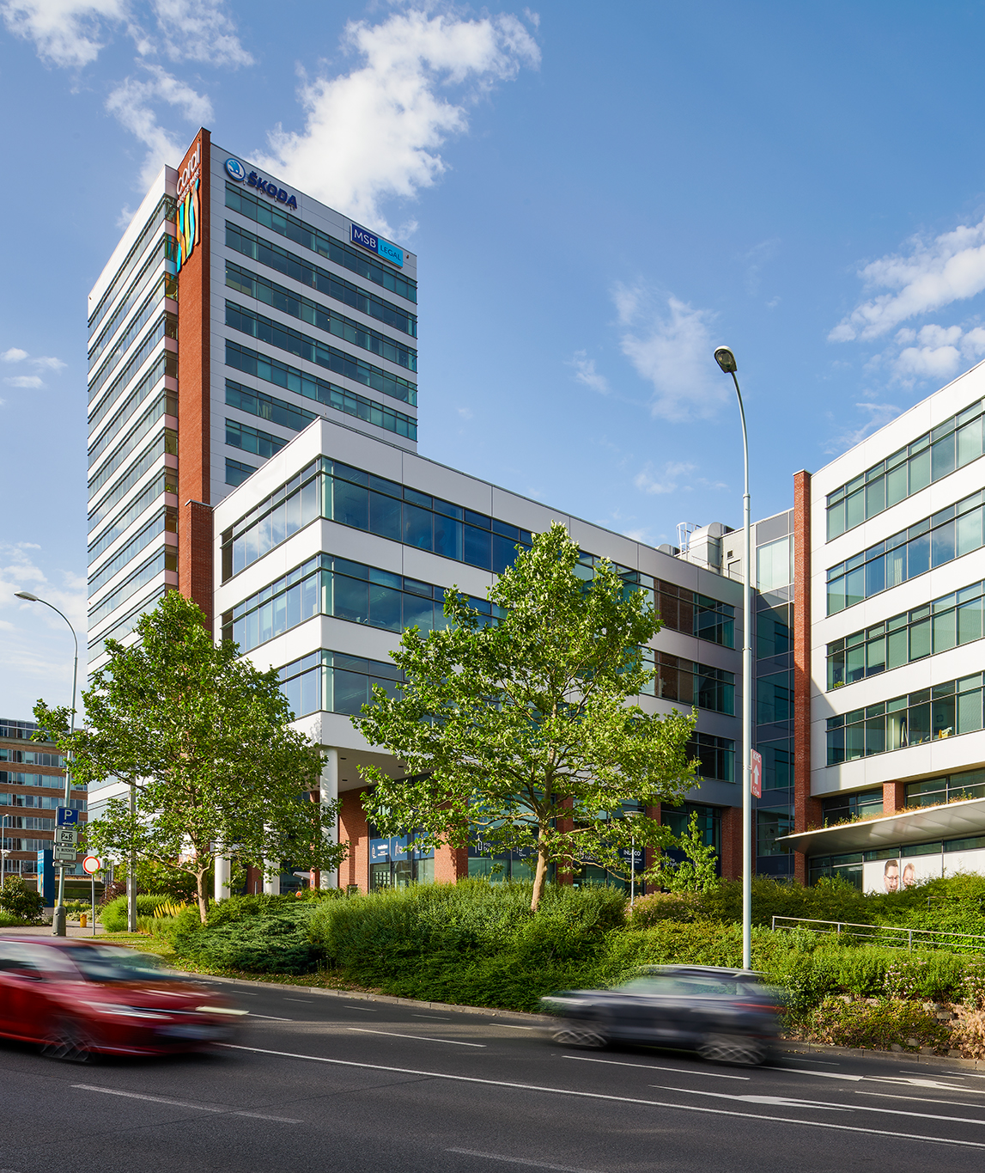
Coral
Office
Park
Kancelářské
prostory
k pronájmu
Atraktivní poloha s výbornou dostupností
V bezprostřední blízkosti metra Nové Butovice
Moderní kancelářské prostory
Parkování v podzemních garážích
BUCHAROVA 1314/8
Praha 13
Nové Butovice
VOLNÉ
PROSTORY
3 697 m²
METRO
NOVÉ
BUTOVICE
RYCHLONABÍJECÍ
STANICE PRO
ELEKTROMOBILY
MODERNÍ
KANCELÁŘSKÉ PROSTORY

Slide 2
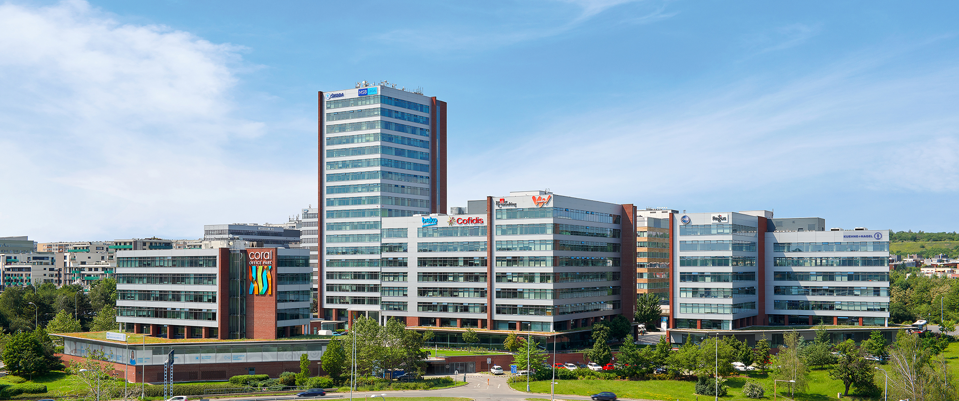
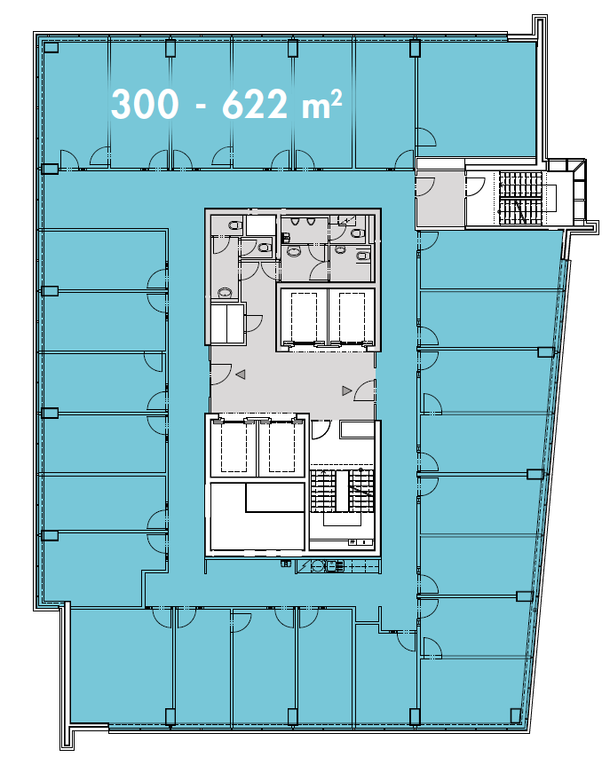
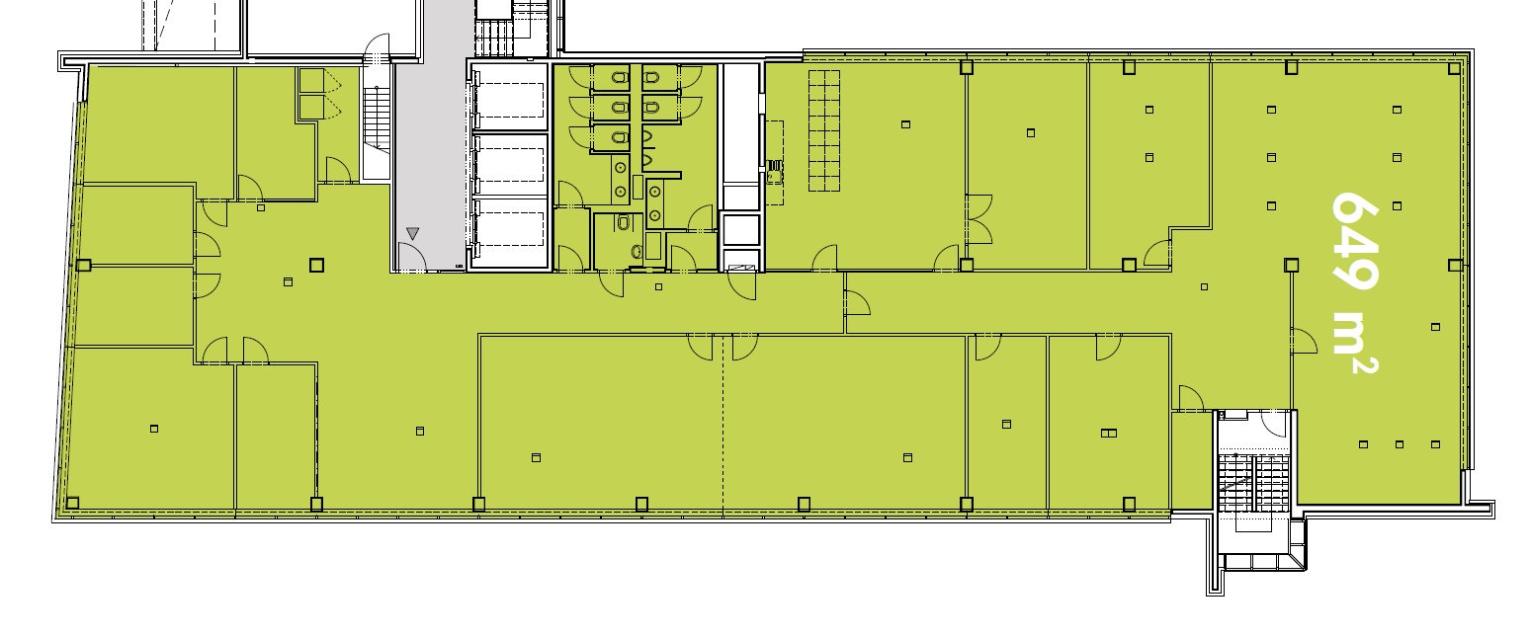
Budova
Coral Office Park se skládá ze čtyř moderních kancelářských budov, které se nacházejí uprostřed krásně udržované zelené plochy v těsném sousedství stanice metra linky B Nové Butovice.
Prostorné podzemní parkoviště Coral Office Parku disponuje myčkou aut a dobíjecími stanicemi pro elektromobily, samozřejmostí je také dostatek návštěvnických míst.
134
m²
Budova C
Budova D

Slide 3



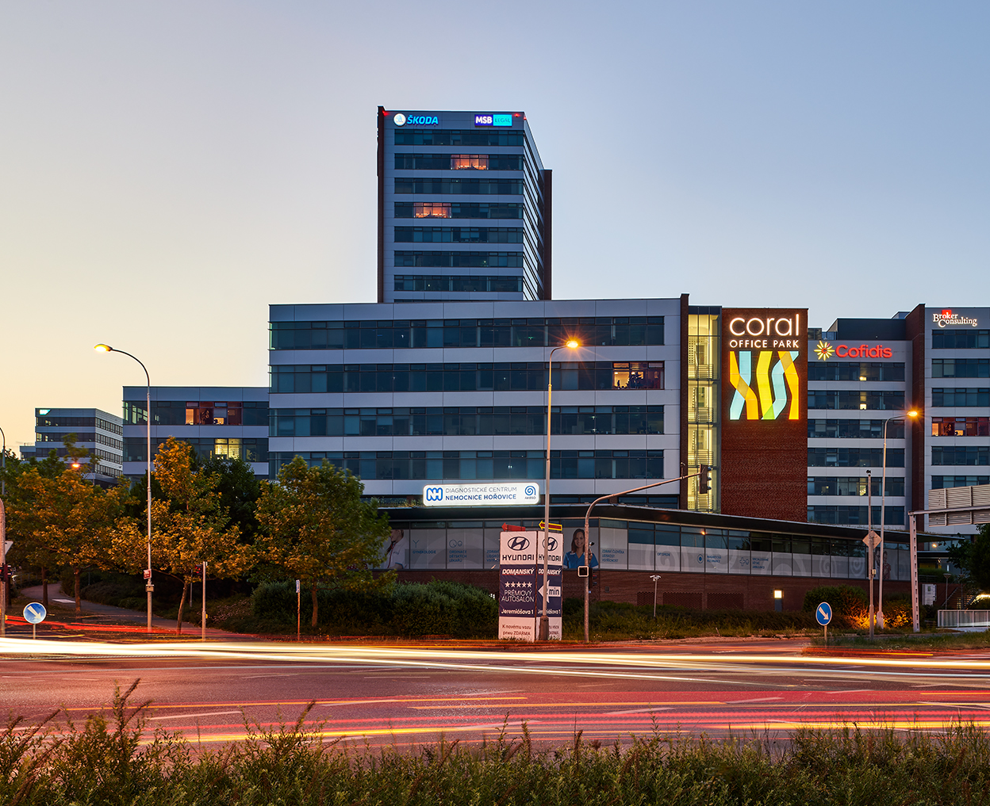

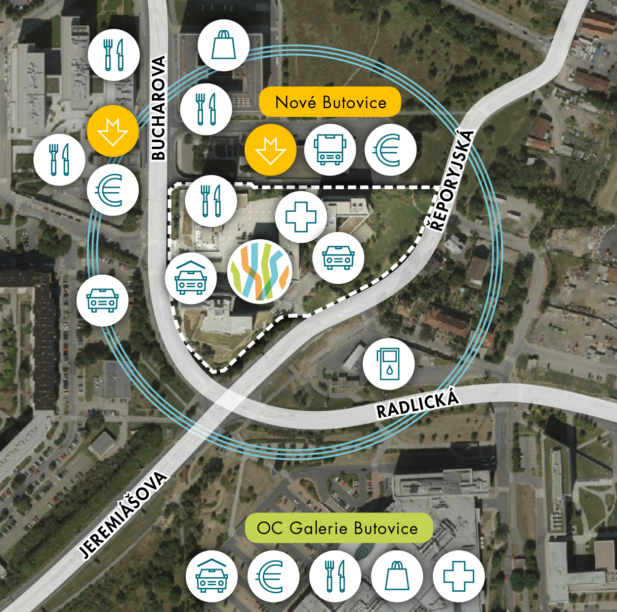
Lokalita
a specifikace
prostor
Coral Office Park je umístěn přímo na stanici metra linky B Nové Butovice, jen několik minut cesty autem od Pražského okruhu a dálnice D5. Letiště Václava Havla je vzdálené jen 15 minut autem. Lokalita nabízí veškerý komfort - v těsné blízkosti je nákupní centrum Galerie Butovice, řada restaurací a kaváren, fitness, poliklinika, pošta.
Budovy nabízí další služby - nonstop bezpečnostní služba, recepce ve všech budovách, nově rekonstruované společné prostory s LED osvětlením, zázemí pro cyklisty Všechny kanceláře jsou efektivně dělitelné, velmi světlé a disponují krásným výhledem.
Metro B Nové Butovice.
Budova má přímé napojení na dálnici
D0 a D5.
Nákupy – Galerie Butovice5.
Stravování – množství restaurací v blízkosti budovy.
P
Podzemní garáže.
REPREZENTATIVNÍ CENTRÁLNÍ RECEPCE
24 HODINOVÁ BEZPEČNOSTNÍ SLUŽBA
PŘÍSTUP NA MAGNETICKÉ KARTY
CCTV
KLIMATIZACE
4 VYSOKORYCHLOSTNÍ VÝTAHY
INTERNÍ ŽALUZIE
ELEKTRONICKÁ POŽÁRNÍ SIGNALIZACE
ZDVOJENÁ PODLAHA
SNÍŽENÝ PODHLED S OSVĚTLENÍM
OTVÍRATELNÁ OKNA

Slide 4
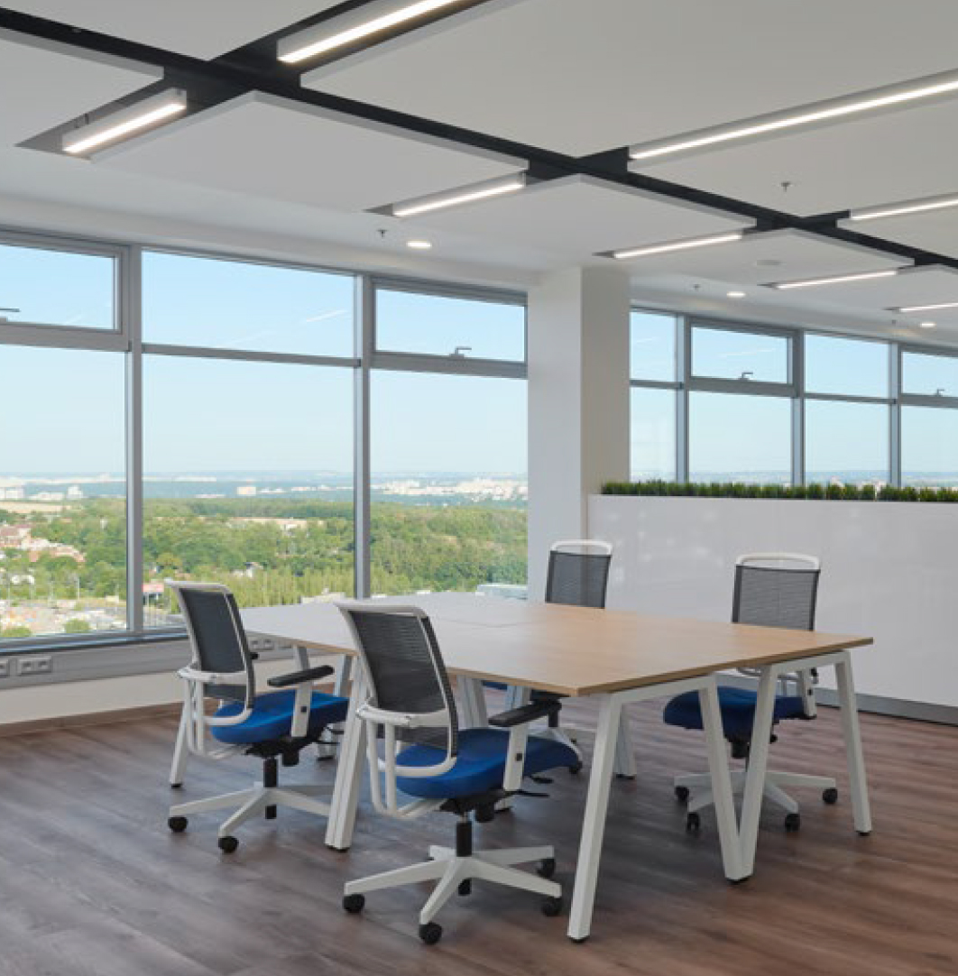
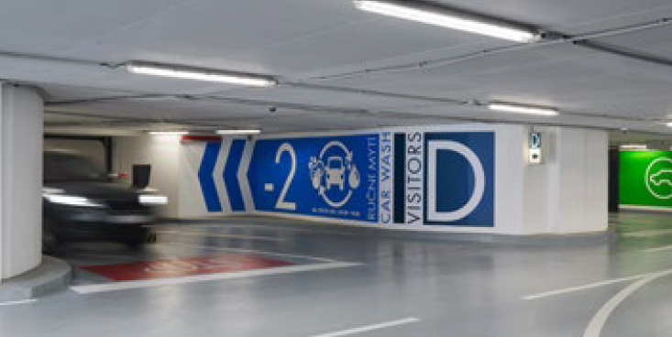
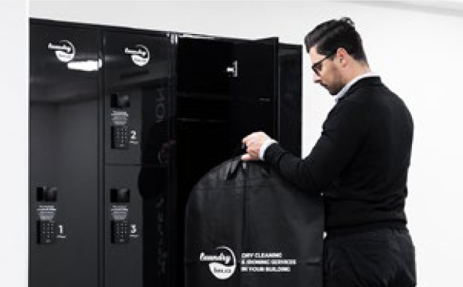

Volné
prostory
Podlaží
Popis
Výměra
K dispozici
1. (A)
2. (A)
1. (B)
8. (B)
2. (C)
6. (C)
7. (C)
5. (D)
12. (D)
13. (D)
15-16. (D)
Kanceláře
Kanceláře
Kanceláře
Kanceláře
Kanceláře
Kanceláře
Kanceláře
Kanceláře
Kanceláře
Kanceláře
Kanceláře
145 m²
197 m²
473 m²
649 m²
924 m²
499 m²
487 m²
173 m2
256 m²
258 m²
196 - 900 m²
Nyní
Nyní
Nyní
Nyní
Nyní
Nyní
Nyní
Nyní
březen 2024
Nyní
Nyní
Senior Asset Manager
Milan Korbelář
+420 724 033 715
mkorbelar@mintgroup.cz
Asset Manager
Vlastimil Rutner
+420 725 778 640
vrutner@mintgroup.cz
Asset Manager
David Gajdoš
+420 774 422 112
dgajdos@mintgroup.cz

